Slide 1
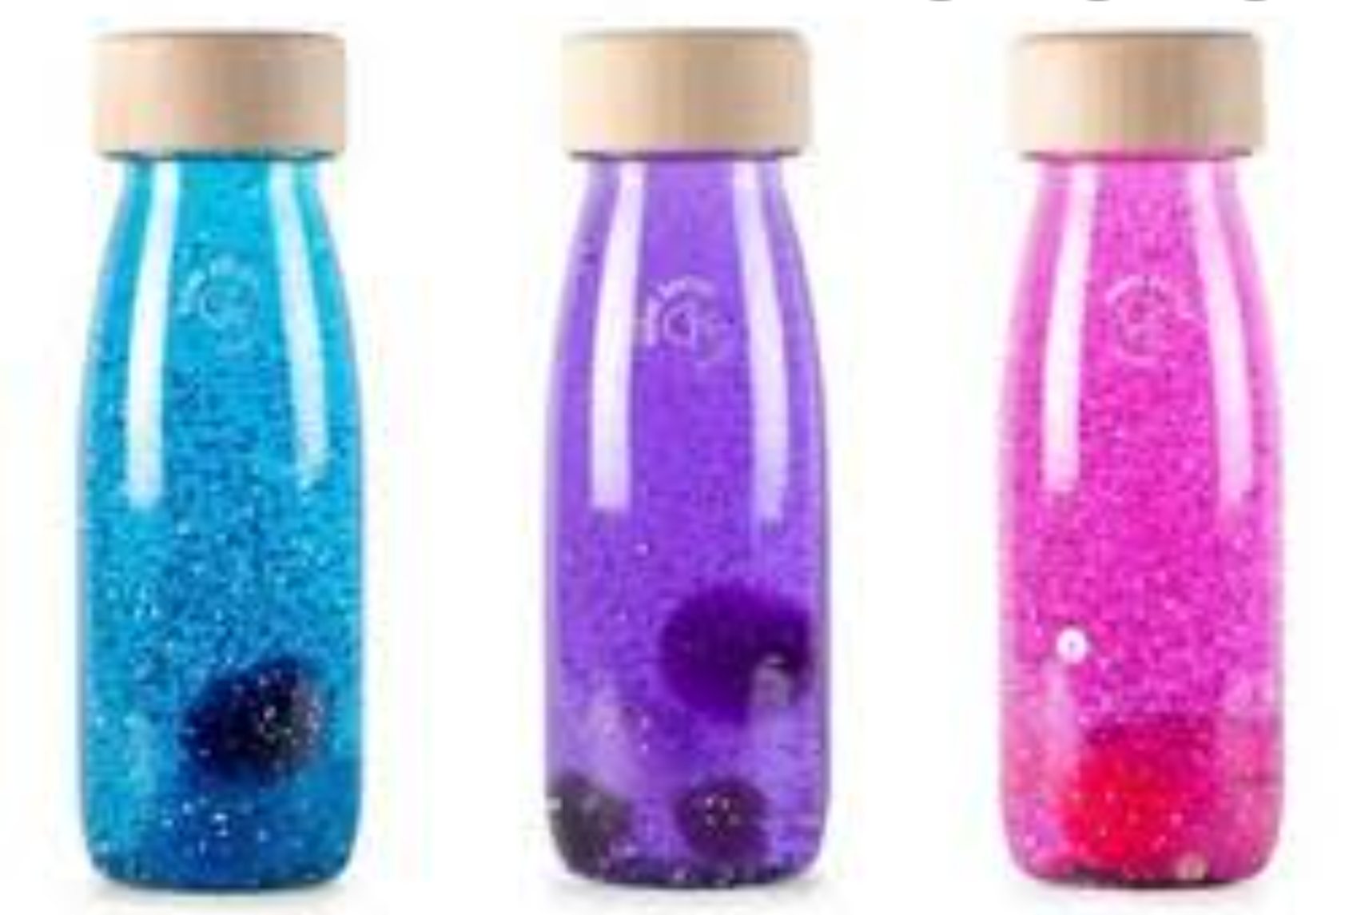
BOTELLA SENSORIAL O BOTELLA DE LA CALMA

Slide 2
ESCUELA PRIMARIA EVA SAMANO DE LOPEZ MATEOS.
MAESTRA: ENEVY GONZALEZ RAMIREZ
NIVEL PRIMARIA

Slide 3
PROPOSITO:
QUE EL ALUMNO IDENTIFIQUE Y AUTORREGULE SUS EMOCIONES POR MEDIO DE ACTIVIDADES SENSORIALES.

Slide 4
ACTIVIDADES:
1 OBSERVA LAS DIFERENTES CARITAS Y ANOTA LA EMOCION QUE TIENEN CADA UNA DE ELLAS
2 CONTESTA LAS SIGUIENTES PREGUNTAS
¿ME SIENTO FELIZ CUANDO?
¿ME SIENTO ENOJADO CUANDO?
¿ME SIENTO TRISTE CUANDO?
¿SIENTO MIEDO CUANDO?
3 VER EL VIDEO Y CANTAR LA CANCION DE LAS EMOCIONES
4 REALIZAR CON AYUDA DE MAMA EL FRASCO DE LA CALMA EMPLEANDO LOS SIGUIENTES MATERIALES:
FRASCO DIAMANTINA AGUA PIEDRAS. PONER TODO DENTRO DEL FRASCO Y AGITAR.
EMPLEARZE CUANDO ME SIENTA ENOJADO TRISTE O INQUIETO
5 ANOTAR EN EL CUADERNO LAS EMOCIONES QUE PRESENTAMOS CUANDO ESCUCHAMOS LOS SONIDOS DE LA ACTIVIDAD MUSICAL INFANTIL

Slide 5
RECURSOS Y MATERIALES:
BOTELLA DE PLASTICO
DIAMANTINA
AGUA
PIEDRAS
ACEITE
https://youtu.be/Q4_smLVwl9M
https://youtu.be/LYMJQMikpR0

Slide 6
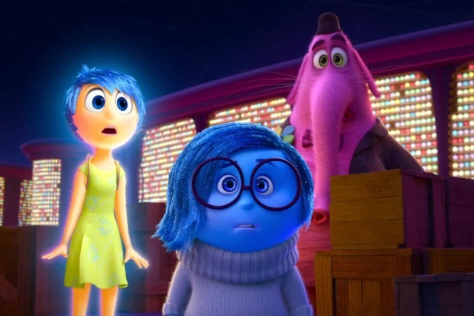
OBSERVACIONES Y ADECUACIONES:
COMO ES UN METODO SENSORIAL SE PUEDE ADAPTAR A LOS DEMAS SENTIDOS:
TACTO:ARENA MAGICA Y SLIME
OIDO:MUSICA RELAJANTE – INSTRUMENTAL {MOZART}
GUSTO:ESFERA DULCE
OLFATO:DIFUSOR DE AROMAS

